Slide 1

Einführung in digitales Bargeld

Slide 2


Entwicklung digitaler Währungen und Assets in 2017
„Es ist Zeit, Kryptogeld ernst zu nehmen“ (Christine Lagarde – IWF)
Steigerung der Marktkapitalisierung
um 800% in 2017
ca. 200 Milliarden USD
in über 1000 Projekten
2x mehr Kapital in ICOs
als in VC im Juli 2017
Kryptowährungen und die gesamte
Blockchainindustrie sind
auf dem Vormarsch
jan heinrich meyer | +49 1577 – 78 59 013 | essra@dash.org

Slide 3
Gründe für die Entstehung digitaler Währungen
Es geht nicht um Drogen, Geldwäsche Waffen und Spekulation.
Es geht um weltweite
finanzielle Freiheit.
„Wenn es nötig wird, lassen wir Geld aus dem Helikopter regnen“ (Ben Bernanke - FED)
„Würden die Menschen
das Geldsystem verstehen, hätten
wir eine Revolution noch vor morgen früh“ (Henry Ford - Ford)
Zentralisierte Institutionen
Finanzielle Repressionen
Abschaffung von Bargeld
Geld aus dem Nichts
Verschiebung von Wohlstand
Totale Kontrolle
des Kapitalverkehrs
Mehr als 50% der Weltbevölkerung haben keinen
Zugang zu internationalen Finanzmärkten.
jan heinrich meyer | +49 1577 – 78 59 013 | essra@dash.org

Slide 4
Bitcoin basiert auf
innovativer Technologie und verfolgt eine revolutionäre Vision.
„The Times 03/Jan/2009 Chancellor on brink of second bailout for banks“
(Satoshi Nakamoto im Genesis Block von Bitcoin)
jan heinrich meyer | +49 1577 – 78 59 013 | essra@dash.org

Slide 5






Was ist Bitcoin eigentlich genau?
„Bitcoin is digital gold“ (https://www.bloomberg.com)
Begrenzte Menge von 21 Millionen „Coins“
Wert durch Angebot und Nachfrage
Dezentral auf Blockchain verwaltet (public)
Direkte P2P Transaktionen
Transfer über Kommunikationskanal
Bitcoin ist ein knappes digitales Gut, dass ohne Mittelsmann
über das Internet versendet und empfangen werden kann.
jan heinrich meyer | +49 1577 – 78 59 013 | essra@dash.org

Slide 6



Die Schwierigkeiten des „First Mover“
Speed
30 - 60 Minuten
Fees
3 - 4 $
Privacy
Pseudonym
jan heinrich meyer | +49 1577 – 78 59 013 | essra@dash.org

Slide 7
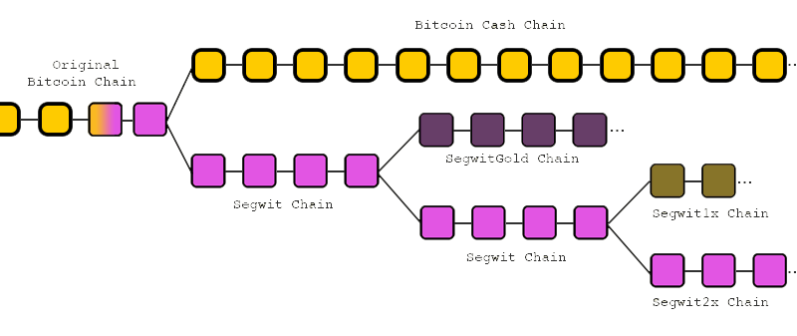
Fork – das Ergebnis von Organisationsschwäche
Projektleitung und Organisation zählen
zu den größten Herausforderungen dezentraler Projekte.
Quelle: https://www.bitcoin.com/wp-content/uploads/2017/10/bitcoin-forks.png
jan heinrich meyer | +49 1577 – 78 59 013 | essra@dash.org

Slide 8





Die Schwierigkeiten des „First Mover“
Dash hat die Schwierigkeiten von Bitcoin überwunden und ist die erste Kryptowährung
die als digitales Bargeld verwendet werden kann.
Speed
30 - 60 Minuten
< 2 Sekunden
Fees
3 - 4 $
< 0,03 $
Privacy
Pseudonym
Anonym
Governnance
Nein
Ja
Miner
100% der Rewards
45% der Rewards
Fullnode
Keine Rewards
45% der Rewards
Budget
Nein
10% der Rewards
jan heinrich meyer | +49 1577 – 78 59 013 | essra@dash.org

Slide 9
Dash hat die Schwierigkeiten von Bitcoin
überwunden und ist die erste Kryptowährung
die als digitales Bargeld verwendet werden kann.

Slide 10




Die Entstehung und aktuelle Fakten
Dash zählt zu den am schnellsten wachsenden P2P-Netzwerken
der Welt.
Dash wurde 2014 von Evan Duffield erfunden, da seine Verbesserungsvorschläge in der Bitcoin-Community auf taube Ohren stießen.
Evan Duffield
Mission: Die Schaffung digitalen Bargelds, das
im normalen Alltag verwendet werden kann.
Supply
Max: 18.500.000 DASH
Current: 7.632.559 DASH
Price
MC: 2.227.089.089 $
1 DASH: 291 $
Netzwerk
Hashrate: 270 TH/s
Masternodes: 4.600
Blöcke
Blocksize: 2 MB
Blocktime: 2,5 Minuten
jan heinrich meyer | +49 1577 – 78 59 013 | essra@dash.org

Slide 11






Innovative Transaktionsverfahren
Dash Transaktionen sind
blitzschnell und anonym.
Sofortige Bestätigung
Anonymisierung
Coins werden geblockt
Coins werden gemixt
Einsatz am POS
Schutz der Privatsphäre
Beide Verfahren sind optional und werden
durch die Masternodes ermöglicht
jan heinrich meyer | +49 1577 – 78 59 013 | essra@dash.org

Slide 12
Dash DAO (Decentralized Autonomous Organisation)
Dash finanziert sich selbst und ist nicht von externen Investitionen,
Spekulationsgeschäft oder ehrenamtlicher Unterstützung abhängig.
45%
45%
10%
MINER
Verifizieren Blöcke und aktualisieren die Blockchain
MASTERNODES
Speichern die Blockchain und bieten spezielle Services für Dash
BUDGET
Finanzierung von Personal und Projekten (Marketing, Vertrieb, Development)
Mining kann von jedem betrieben werden
Masternodes können von jedem betrieben werden, erfordern aber einen Collateral von 1.000 Dash
Budget-Proposals können von jedem eingereicht werden, der bereit ist eine Fee von 5 DASH vorzustrecken
jan heinrich meyer | +49 1577 – 78 59 013 | essra@dash.org

Slide 13




Dash DGBB (Decentralized Governance By Blockchain)
Die Entscheidungsfindung in der Dash DAO ist schnell, effizient und
durch finanzielle Interessen hochgradig zielgerichtet.
Motiviertes Mitglied der Dash Community
Idee mit Mehrwert für Dash als Netzwerk & Währung
Formulierung eines Konzepts inklusive Budgetierung & KPIs
Einreichen des Konzepts als
Budget-Proposal
Masternodes haben „Skin in the game“ und Stimmrecht
Abstimmung mit
Ja, Nein & Enthaltung
Ggf. Finanzierung des eingereichten Proposals
Ausschüttung findet
monatlich statt
Derzeitiges Budget
von 2,5 Mio / Monat
jan heinrich meyer | +49 1577 – 78 59 013 | essra@dash.org

Slide 14






Beispiel Skalierungsdebatte
Die Entscheidungsfindung in der Dash DAO ist schnell, effizient und
durch finanzielle Interessen hochgradig zielgerichtet.
Blocksize Debatte
Dauert bis heute an und führt zu Streit in der Community
Resultat: Forks
Proposal wurde eingereicht
Antrag wurde angenommen
Resultat: Umsetzung
Beispiel Partnerschaften
jan heinrich meyer | +49 1577 – 78 59 013 | essra@dash.org

Slide 15

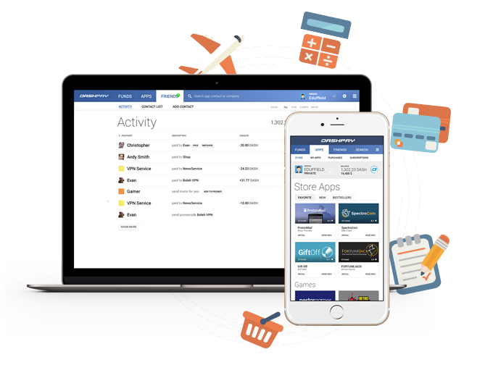
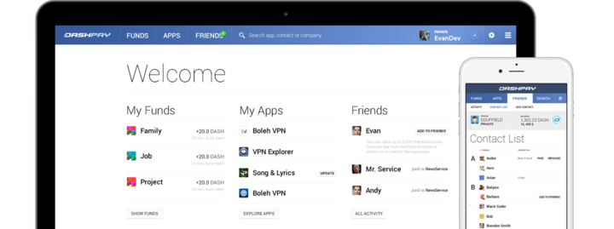
Es wird so einfach, dass selbst deine Oma es verwenden kann.
Evolution´s Mission ist die Nutzung von digitalem Bargeld so stark zu vereinfachen, dass keinerlei technischen Vorkenntnisse für die Verwendung erforderlich sind.
User-Accounts, Recovery, Daueraufträge, Apps, Kontaktlisten, …
jan heinrich meyer | +49 1577 – 78 59 013 | essra@dash.org

Slide 16

Vielen Dank für Ihre Aufmerksamkeit
Jan Heinrich Meyer
German Dash Representative
essra@dash.org
Details und weitere Informationen auf:
www.dash.org
Tägliche aktuelle Neuigkeiten auf:
www.dashforcenews.com

